Slide 1
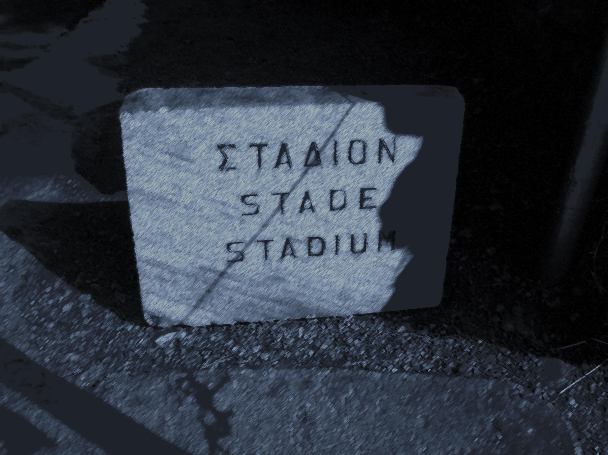
Trénink a hygiena athlétai
promyšlené zásady životosprávy, rehabilitace a masáží
vegetariánství
čtyřdenní tréninkový cyklus (tzv. tetrády)
  Filostratos. O gymnastice
    1. den: rychlostně-silové, intenzivní a výbušné krátké cviky,
    2. den: cviky pro maximální svalové a nervové zatížení, vrcholná zkouška síly,
    3. den: technika prvků a stylů (startu, odrazu, švihu atp.),
    4. den: volnější, s tréninkem se ovšem neustávalo, nesměl klesnout pod průměr.

Slide 2
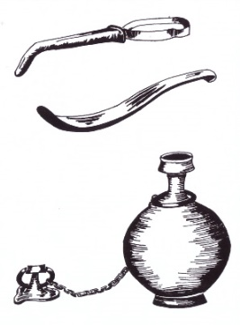
„Krása je tvořena proporcemi“ (Galénos)
Aryballos
  naplněn olejem (k natírání těla)
  ukončen širokým plochým okrajem
  malé ouško k provlečení a zavěšení na zápěstí
Strigilis
  olej a prach
Aryballos a strigilis

Slide 3
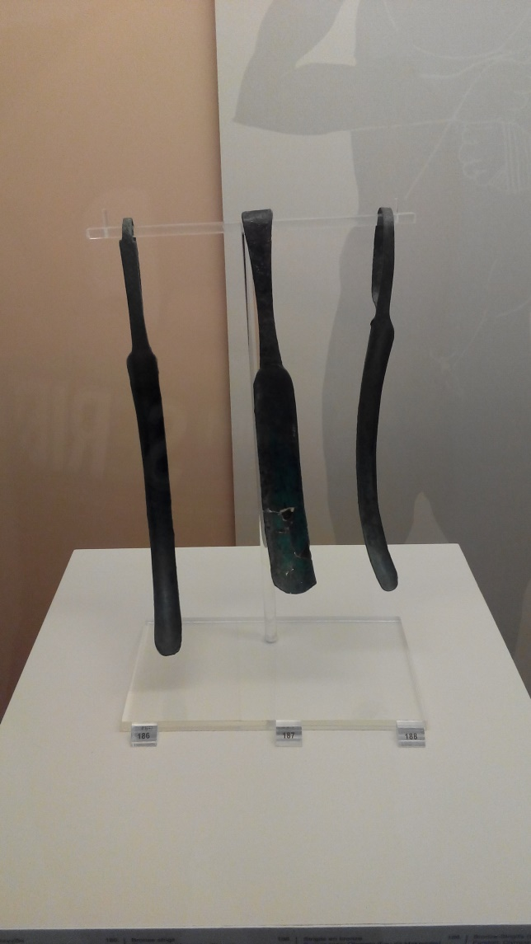
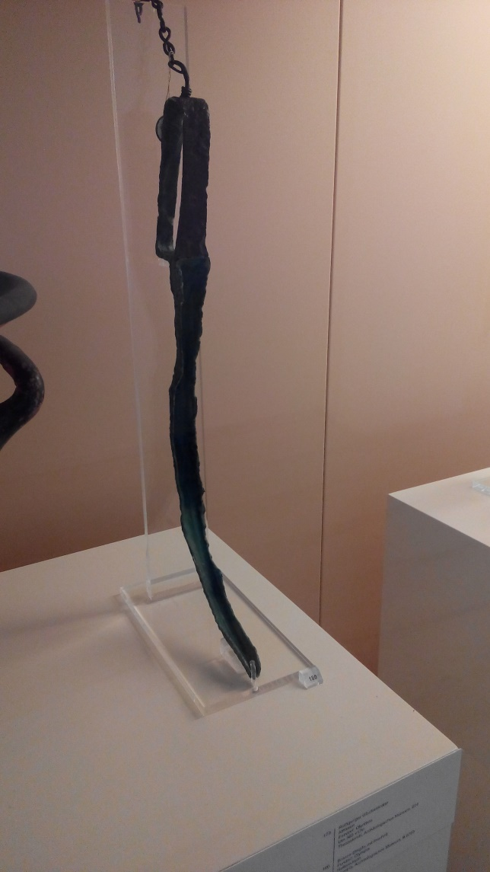
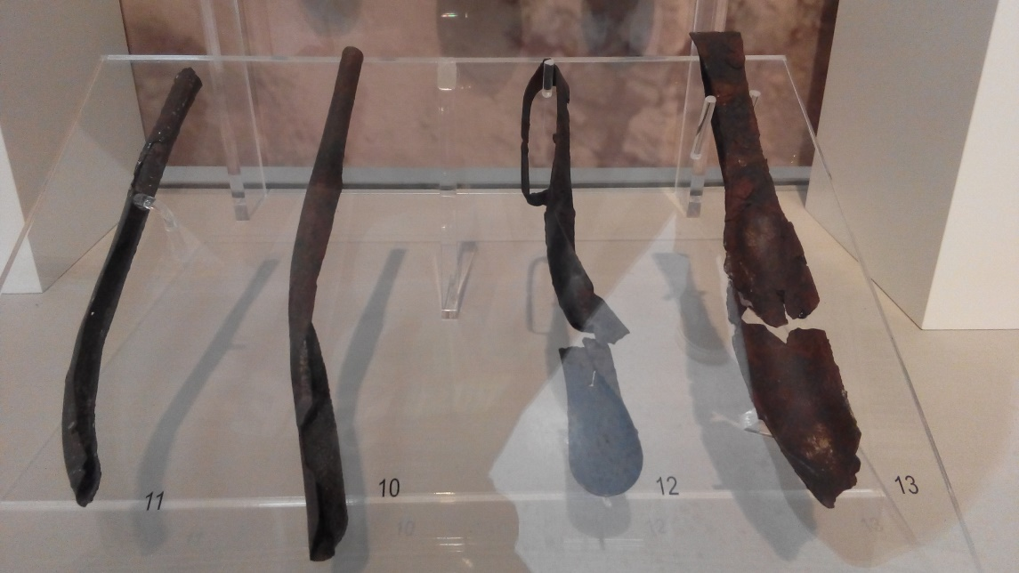
strigilis

Slide 4
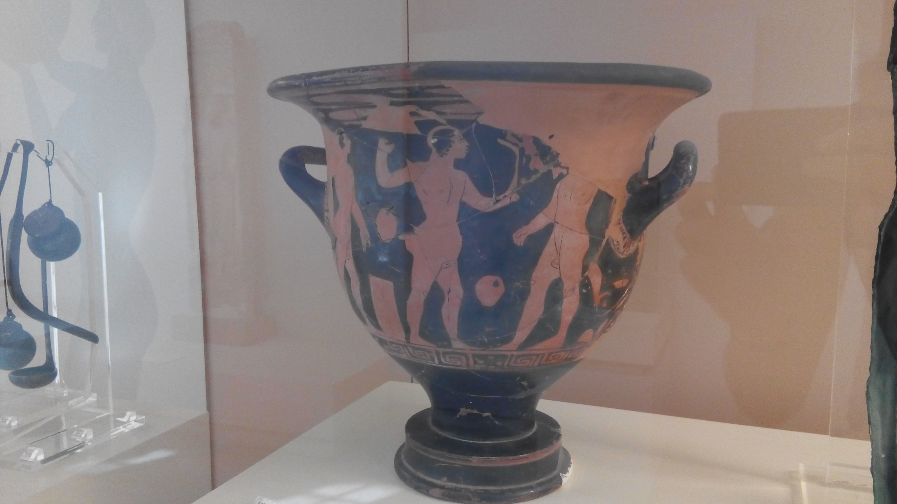

Slide 5
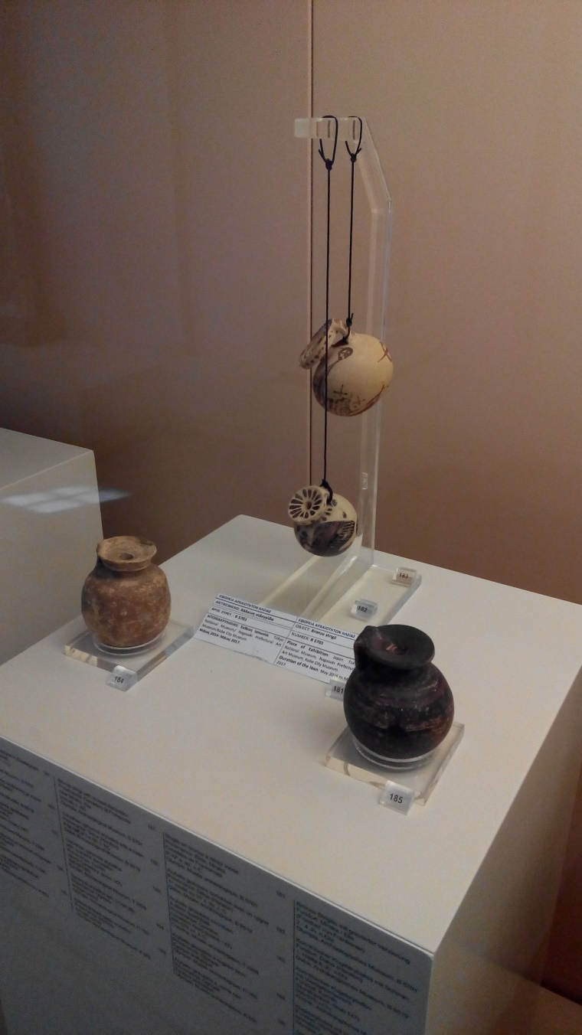
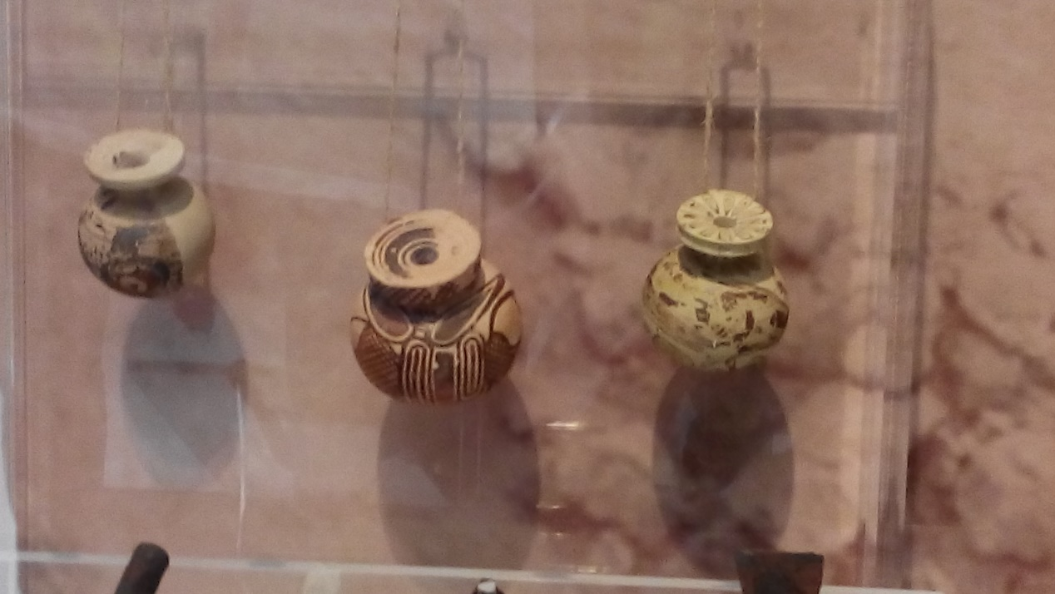
aryballos

Slide 6
proč olej?
přesně nevíme
náboženské důvody
rituál
k růstu síly
hygiena
jako opalovací krém
masáž
estetika

Slide 7
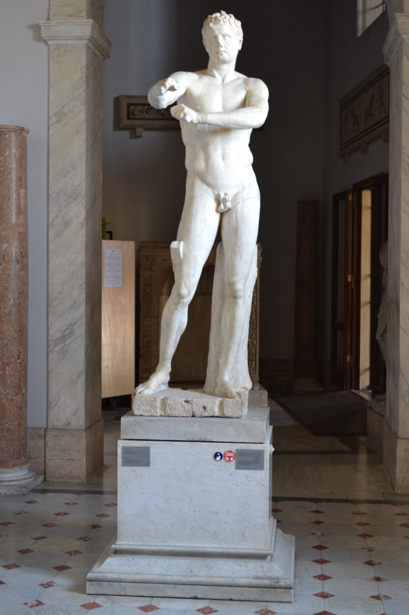

Slide 8
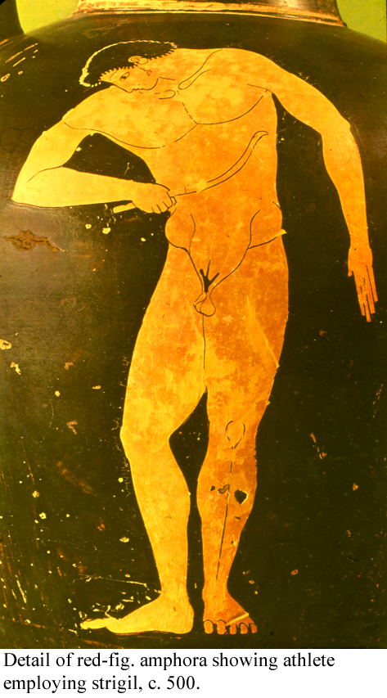

Slide 9
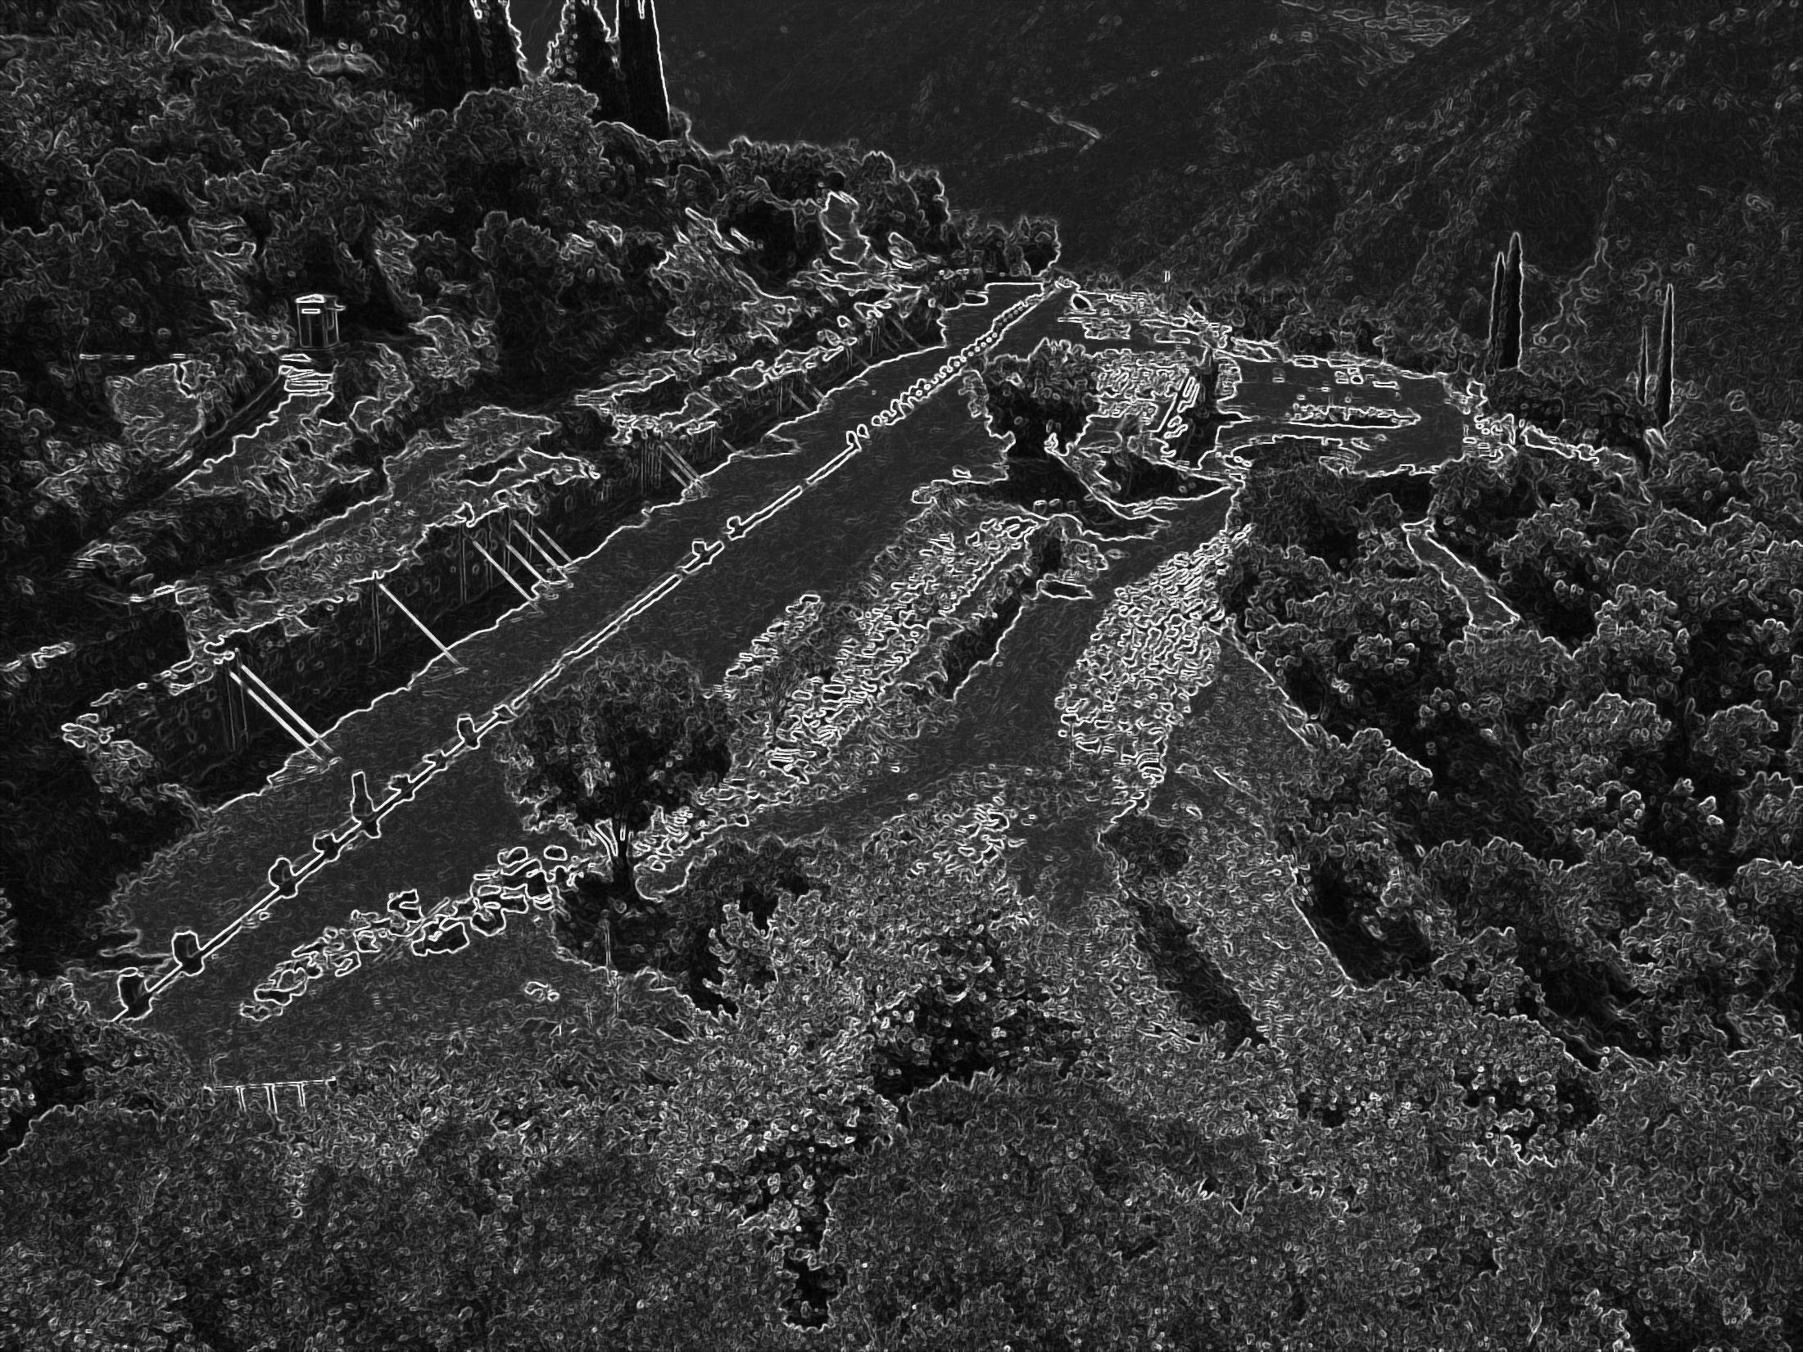
gymnické tituly - anticipace
aristeion, ἀριστεῑον hrdinství i pocta, odměna, vítězná cena za největší odvahu v bitvě
aristeia, ἀριστείᾱ neobyčejně statečné chování v bitvě, hrdinství, hrdinské činy, mimořádný důkaz odvahy
      ἀριστεῑον jako předstupněm titulů

Slide 10
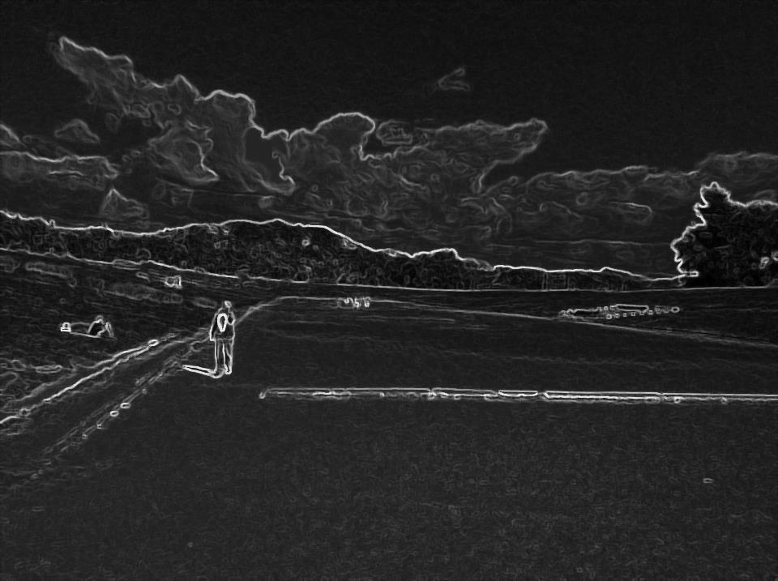
Ἀριστεῑον/ -ίᾱ reflektovala vojenskou hodnotu bojovníka
ῖππεὑς
  osobní převaha měřená soubojem a neohrožeností
  střety promachos, πρόμαχος
  zuřivost inspirovaná bohem (menos, μένος) a hněvivé bojové vytržení (lyssa, λύσσα).
ὁπλίτης
  nová taktika, nový výcvik
  neznal osobní souboj jako héroi či ῖππεὑς
  musí „umět odolat pokušení čistě individuálního hrdinství. Bojuje bok po boku, je cvičen, aby uměl udržet jednotnou řadu, pochodovat ve formaci, vrhnout se proti nepříteli vyrovnaným krokem, ani uprostřed vřavy nesmí opustit své místo“ (Vernant, 1995, 45).
  sófrosyné, σωφροσύνη (sebeovládání, uměřenost, poslušnost) – nová válečnická ctností brzdící instinktivní hnutí
    nahradila thymos, θῡμός (vášeň, touha), hlavní ctnost ῖππεὑς.
  Eris, Ἔρις (touha porazit protivníka) se podřizovala filii, φιλίᾱ, duchu společenství

Slide 11
V samotném chápání ἀριστείᾱ můžeme v řeckých dějinách horizontálně sledovat dvě roviny:
ἀριστείᾱ související s jezdeckou aristokracií (ῖππεὑς)
ἀριστείᾱ související s těžkooděnci (ὁπλίτης)
O ἀριστεῑον/ -ίᾱ můžeme ovšem pojednat i ve vertikální rovině:
ἀριστείᾱ, jíž se měřila hodnota válečníka založená na konkrétním způsobu boje a podle této nutnosti
ἀριστεῑον chápaná jako cena/ titul pro nejlepšího bojovníka, o čemž se po bitvě častokrát rokovalo

Slide 12
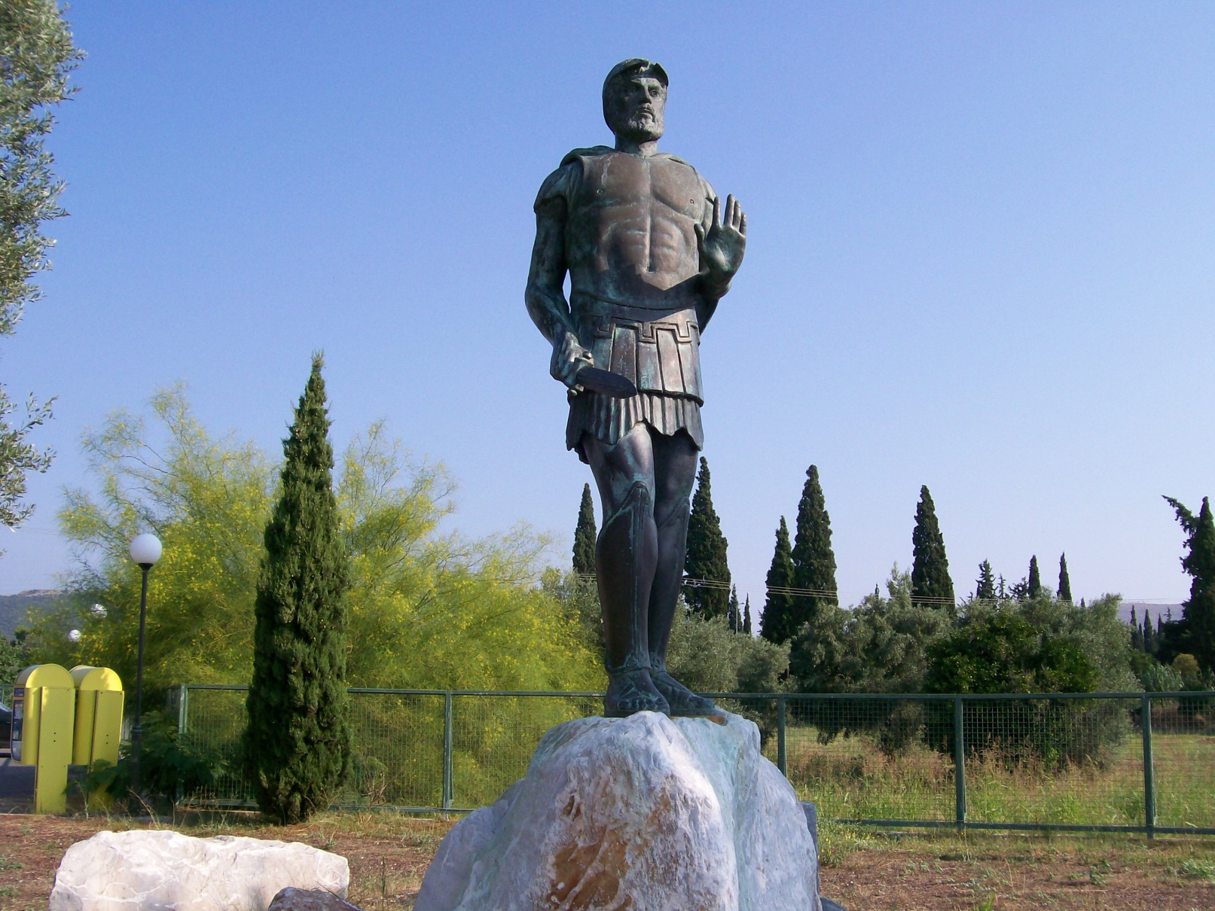
zisk ἀριστεῑον:
titul „bojovníci od Marathónu“

Slide 13
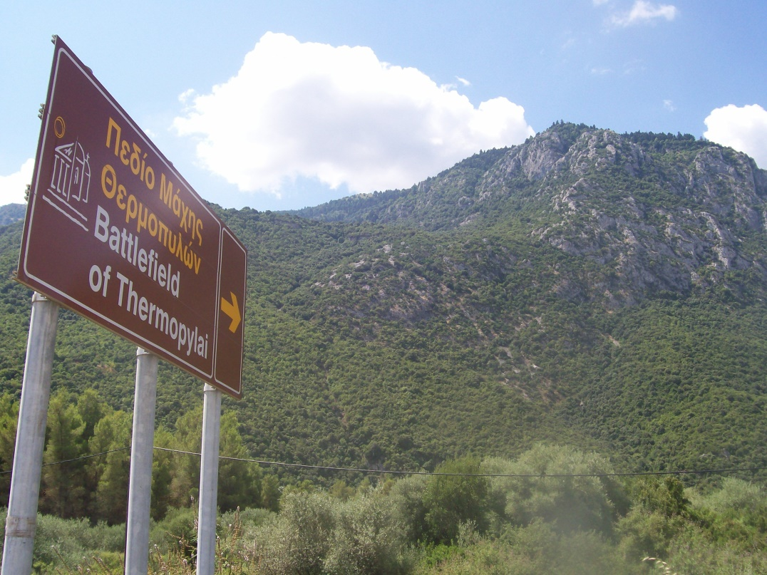
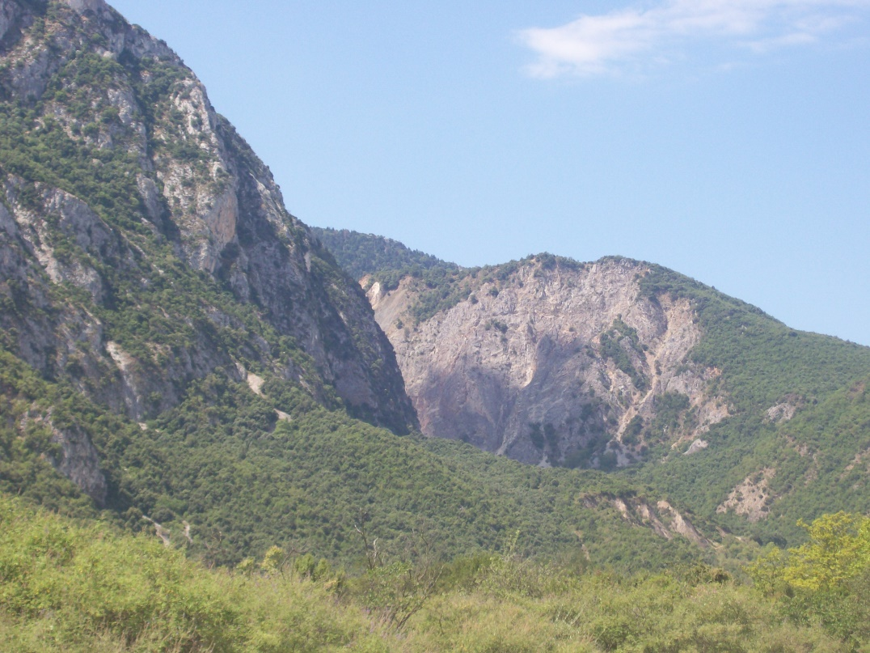
Dienekes
Aristodémos
  Thermopyly x Eurytos
  Plataje
    vynikal, ale nedostal cenu za statečnost, jelikož „zjevně vyhledával smrt, zuřivě vybíhal ze šiku a vykonal veliké činy“ (Hérodotos, 2004, 509-510)
  x Amomfarétos, Poseidónios a Filokyónos

Slide 14
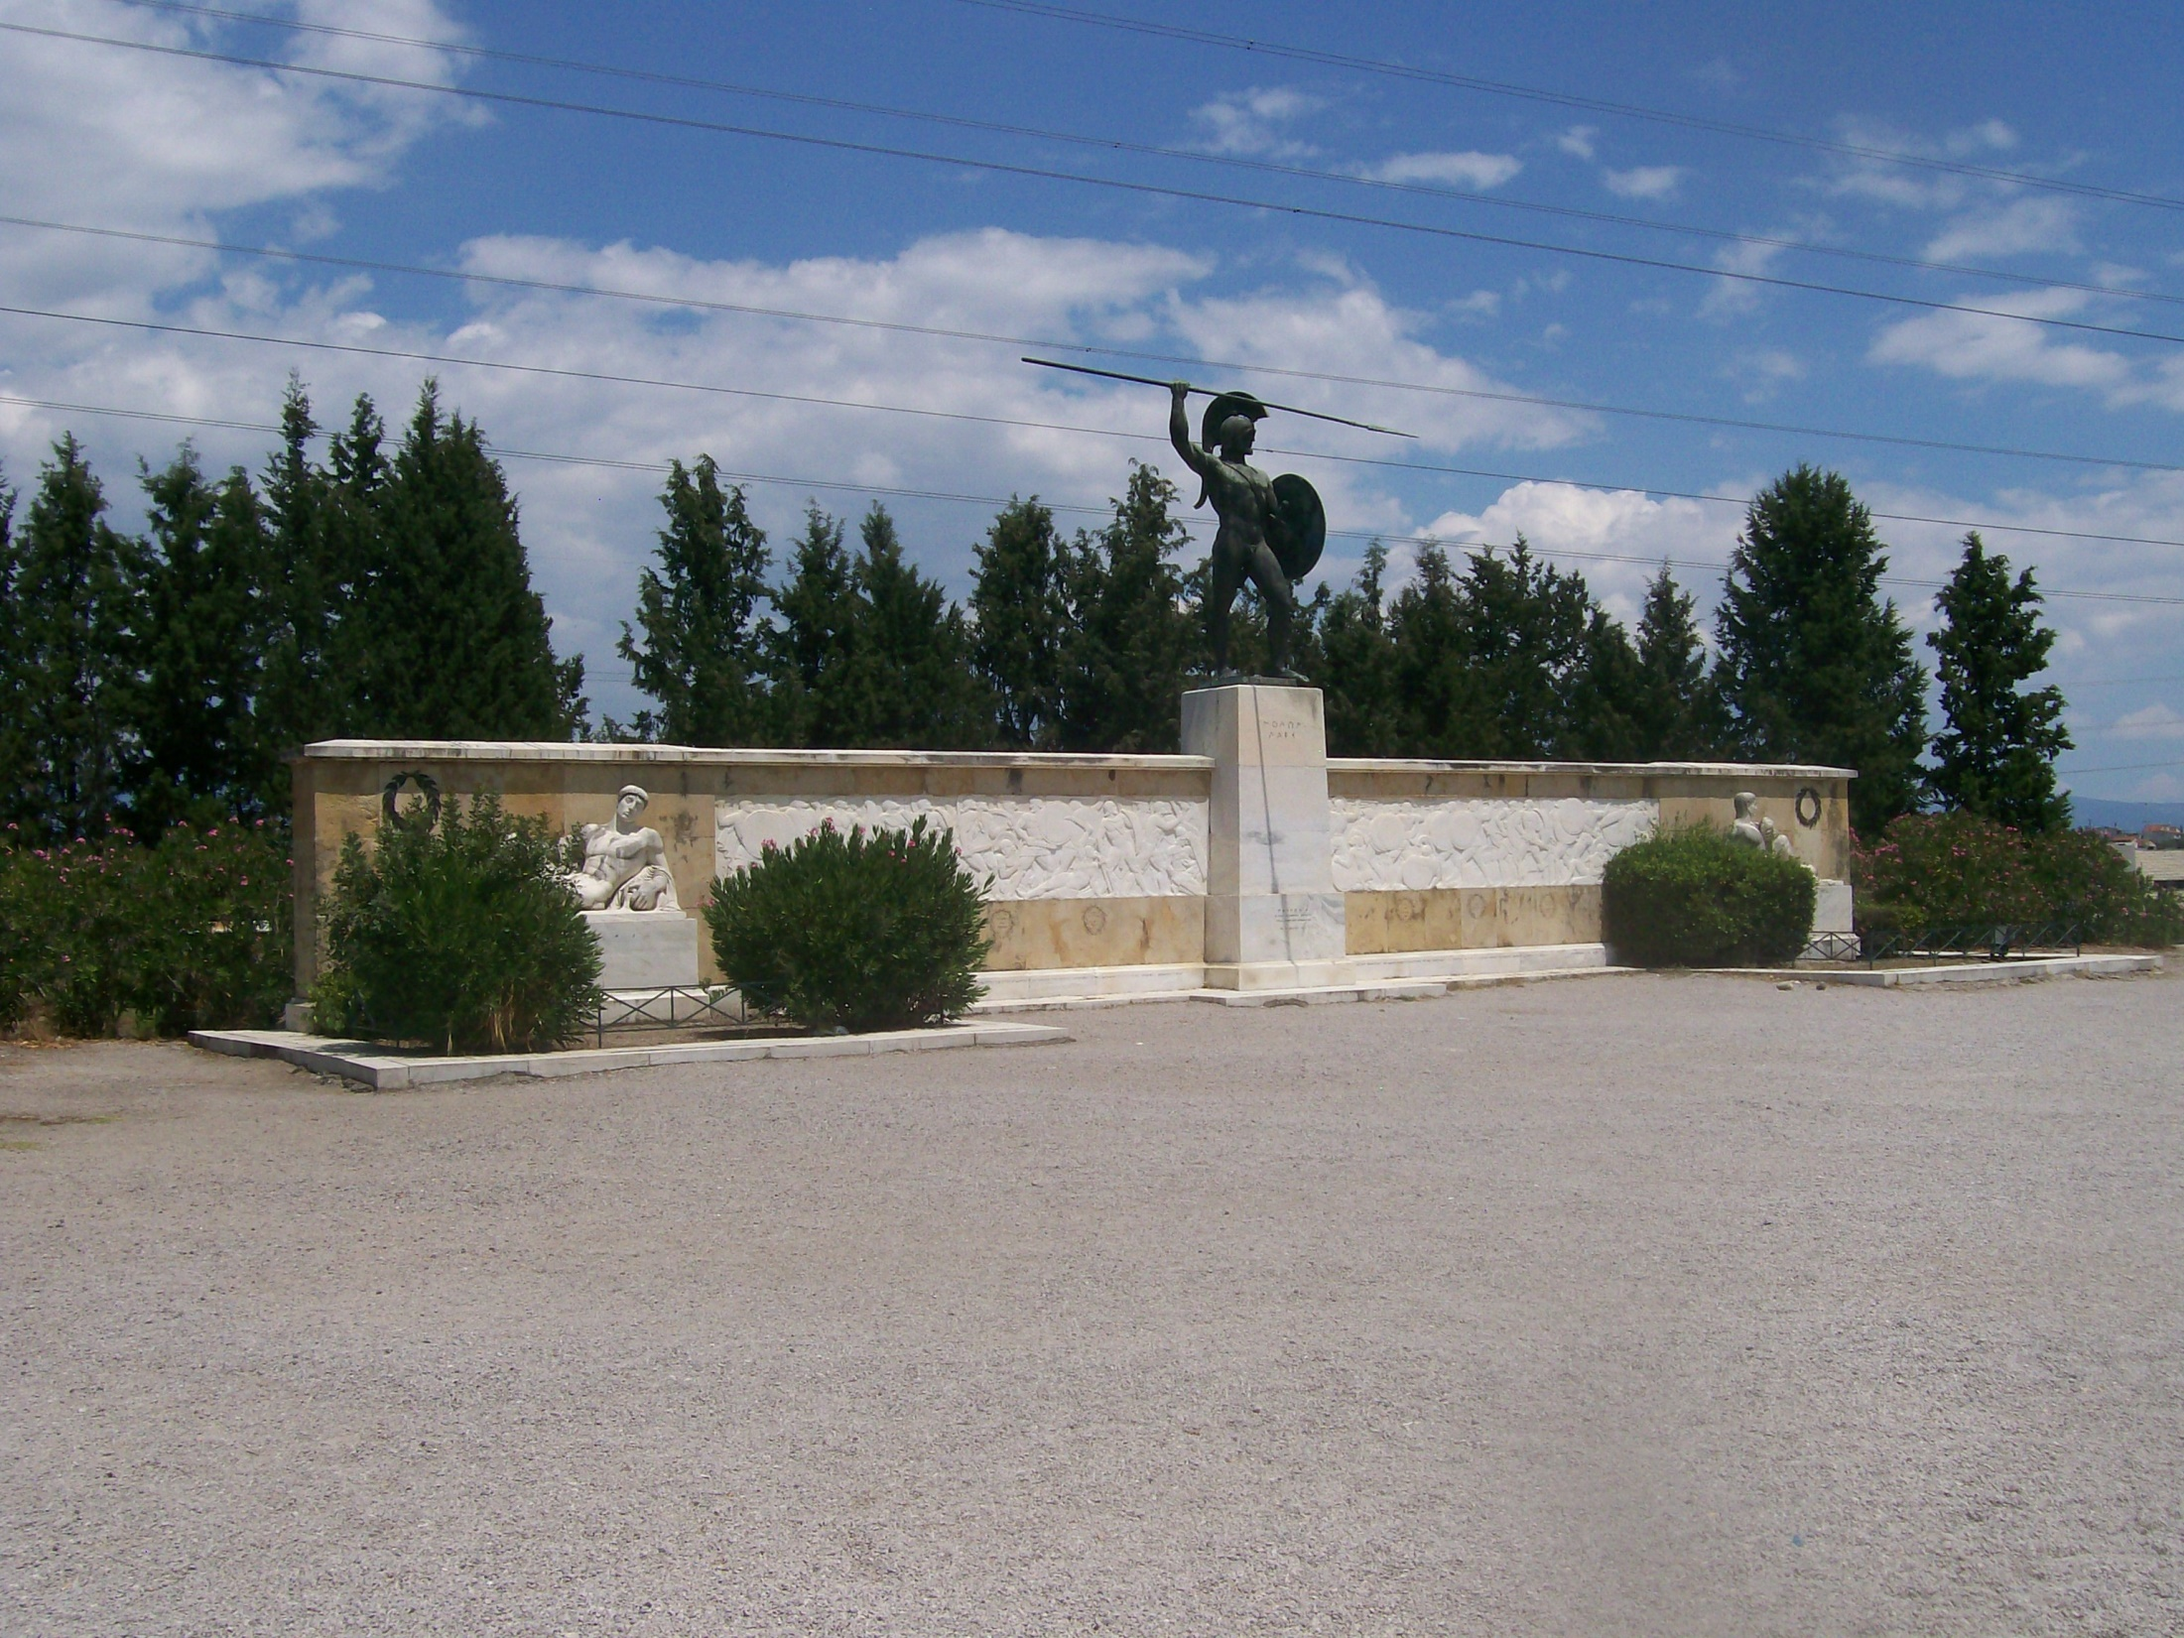
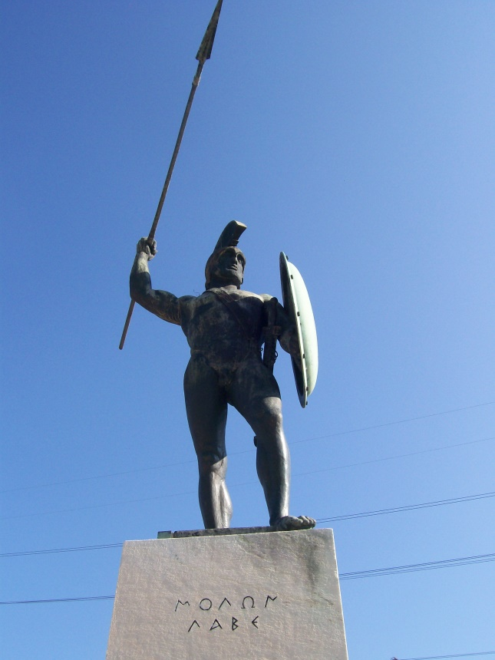

Slide 15
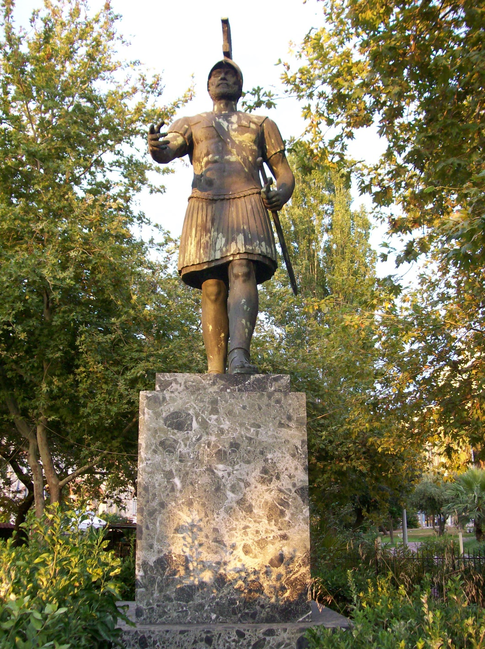
Salamína
  odměna za statečnost Eurybiadovi
  cena za moudrost Themistoklovi
    (olivový věnec + nejkrásnější vůz)

Slide 16
Isadas (věnec a pokuta)
  „Foibidův syn Isadas poskytl nejen svým spoluobčanům, ale myslím i nepřátelům krásnou a obdivuhodnou podívanou. Vynikal tělesnou krásou i silou, byl ve věku, kdy chlapci dospívají v muže (18 či 19 let) a jsou v nejlepším rozkvětu. Právě si natíral tělo olejem, a tak vyběhl z otcova domu bez šatu i bez ochranné zbroje, v jedné ruce držel oštěp, v druhé meč a hnal se středem bojujících, vrhl se mezi nepřátele, a koho potkal, toho zasáhl a zabil. Sám nebyl nikým zraněn, buď že ho pro jeho statečnost chránil bůh, nebo připadal nepřátelům jako nějaká vyšší a mocnější, nadlidská bytost“ (Plútarchos, 2007, 107)
x Archidámos
  „který znamenitě bojoval, vyzbrojen silou duševní i tělesnou hbitostí, rychle přebíhal úzkými uličkami města na místa, kde zuřila nejprudší bitva, a všude se svým malým oddílem odrážel nepřátele“ (Plútarchos, 2007, 107)

Slide 17
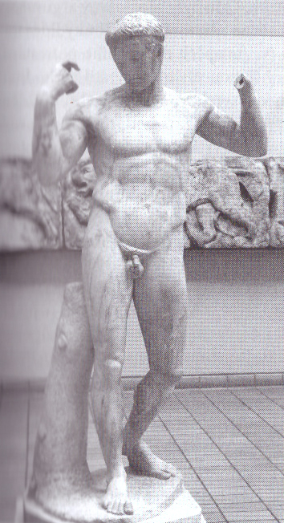
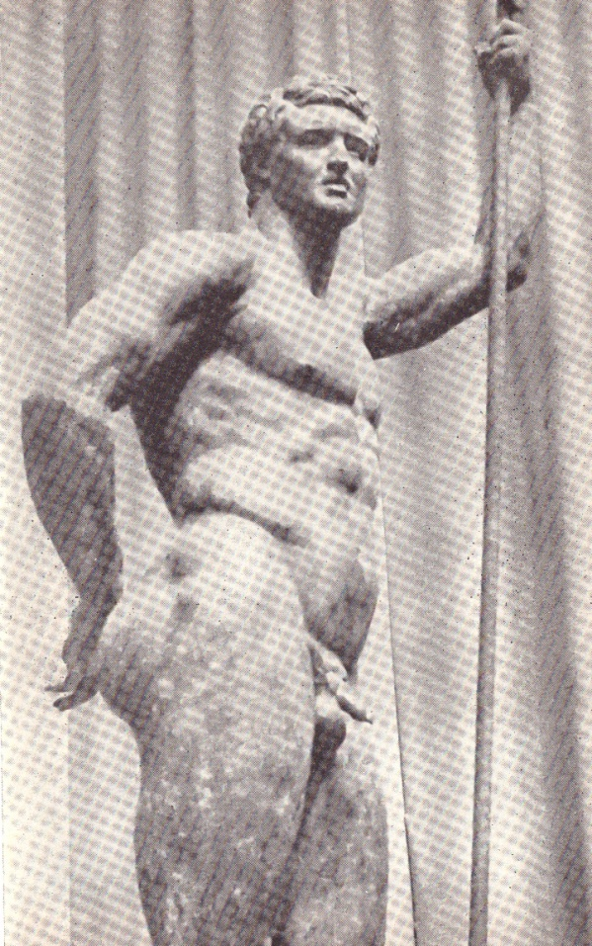
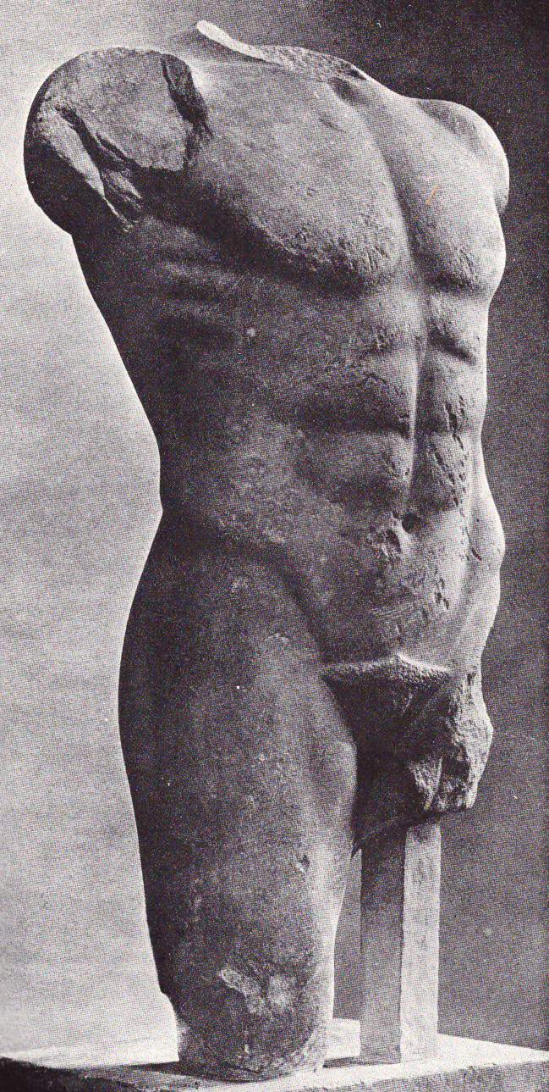
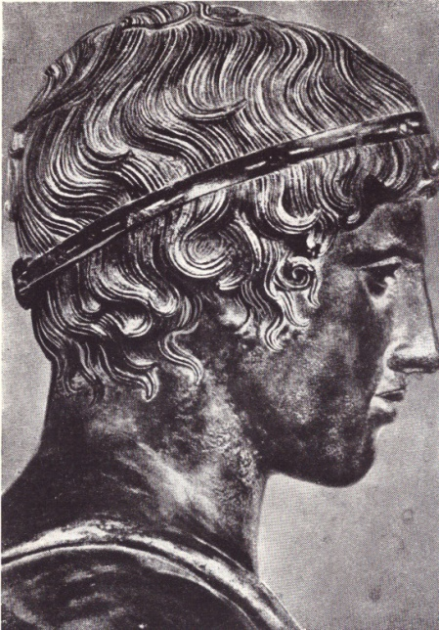
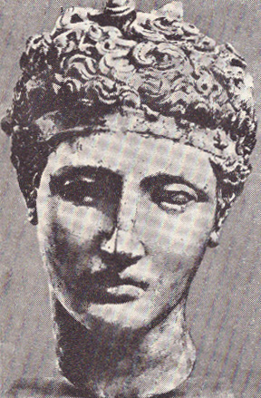
Tituly

Slide 18
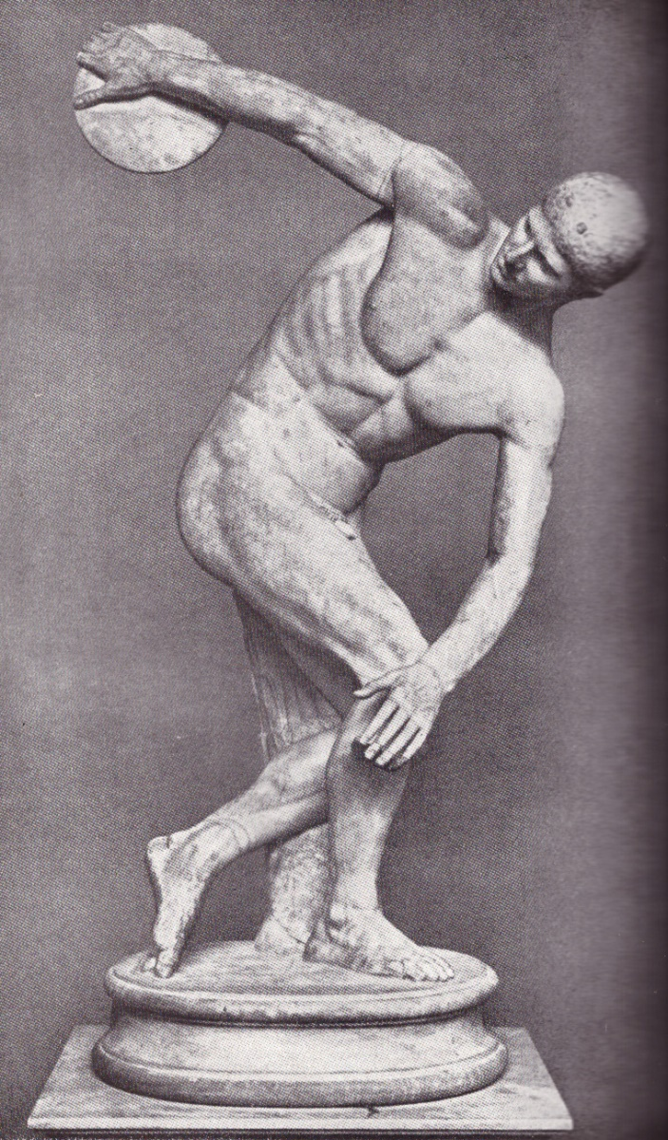
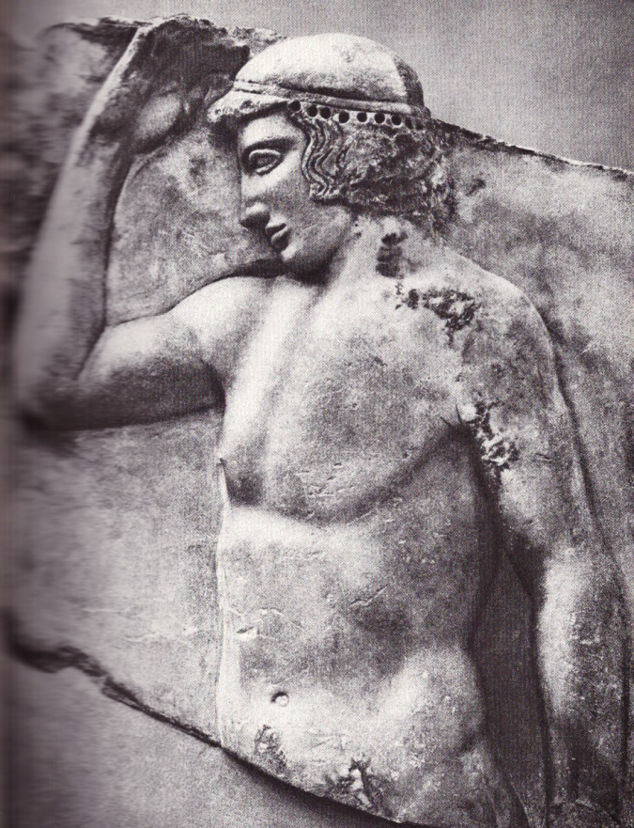
olympioníkás/ olympioníkés
(„olympijský vítěz“)
každý?
x vítěz v πέντᾱθλον?

Slide 19
Lampis ze Sparty | 708 př. Kr. (18. OH); první vítěz v πέντᾱθλον
Filombrotos ze Sparty | 684 př. Kr., 680 př. Kr., 676 př. Kr., 668 př. Kr. (24., 25, 26, 28. OH)
Eutelidás ze Sparty | 628 př. Kr. (38. OH); jediný vítěz v πέντᾱθλον dorostenců, zvítězil zde i v πάλη dorostenců; při dalších olympijských hrách (624 př. Kr. 39. OH) snad i vítěz πέντᾱθλον mezi muži
Akmatidos ze Sparty | 500 př. Kr. (70. OH)
Euthyklos z Loker | 488 př. Kr. (73. OH)
Hieronymus z Andru | 480 př. Kr. (75. OH); vítězí za stavu 2 ku 2 vítězstvím v πάλη a poráží Tísamena z Elejí (později známého věštce Sparťanů); nebo Theopompos z Erean
Xenofón z Korintu | 464 př. Kr. (79. OH); mimo πέντᾱθλον zvítězil i v δρόμος, šlo poprvé o vítězství v této kombinaci závodů; Myrónův Diskobolos mohl snad zobrazovat tohoto ἀθλητής
Pýthokleos z Élidy | 452 př. Kr. (82. OH)
Ceton z Loker | 448 př. Kr. (83. OH)
Ikkos z Tarentu | 444 př. Kr. (84. OH)
Stomiós z Elejí | 372 př. Kr. (102. OH)
Hysmón z Élidy | 364 př. Kr. (104. OH)
Timón z Élidy | 328 př. Kr. (113. OH)
Aischinés z Élidy | 252 př. Kr. (132. OH); poté zvítězil ještě jednou (snad na následujících hrách)
Tímón z Élidy | 196 př. Kr. (146. OH); vítěz této či následující olympiády, možná ale také obou
Démétrios ze Salamíny | 229 po Kr., 233 po Kr. (252. 253. OH); vítěz těchto olympiád v πέντᾱθλον a v δρόμος; v δρόμος zvítězil ještě v roce 237 po Kr. (254. OH)
Aurelios Metrodóros z Kyziku | 233 po Kr. (253. OH)
Asklépiadés z Korintu | 241 po Kr. (255. OH)

Slide 20
jméno celých her
podle vítěze v běhu na jeden στάδιον
podle vítěze v δρόμος a čísla těchto her se v Řecku určoval kalendář
  Např.: ve druhém roce 75. olympijských her, kdy v běhu na jeden στάδιον zvítězil Astylos z Krotónu, porazili Hellénové barbary v bitvě u Platají.
  Tabulka ukazuje vybrané nejlepší běžce této tratě do vzniku titulu triastés (Messénie-Sparta):

Slide 21
Koroibos z Élidy | 776 př. Kr. (1. OH)
Antimachos z Élidy | 772 př. Kr. (2. OH)
Androklos z Messénie | 768 př. Kr. (3. OH)
Polycharés z Messénie | 764 př. Kr. (4. OH)
Aischinés z Élidy | 760 př. Kr. (5. OH)
Oibótás z Paleia (Dymé) | 756 př. Kr. (6. OH)
Daiklés z Messénie | 752 př. Kr. (7. OH)
Antiklés z Messénie | 748 př. Kr. (8. OH)
Xenodokos z Messénie | 744 př. Kr. (9. OH)
Dotadés z Messénie | 740 př. Kr. (10. OH)
Leocharés z Messénie | 736 př. Kr. (11. OH)
Oxythemis z Koroneie | 732 př. Kr. (12. OH)
Dioklés z Korinthu | 728 př. Kr. (13. OH)
Dasmón z Korinthu | 724 př. Kr. (14. OH)
Orsippos z Megary | 720 př. Kr. (15. OH)
Pythagoras ze Sparty | 716 př. Kr. (16. OH)
Athéradas ze Sparty | 700 př. Kr. (20. OH)
Pantaklés z Athén | 696 př. Kr. (21. OH) a 692 př. Kr. (22. OH)
Ikaros z Hyperésie | 688 př. Kr. (23. OH)
Kleoptolemos ze Sparty | 684 př. Kr. (24. OH)
Thalpis ze Sparty | 680 př. Kr. (25. OH)
Kallisthenés ze Sparty | 676 př. Kr. (26. OH)
Charmis ze Sparty | 668 př. Kr. (28. OH)
Chiónis ze Sparty | 664 př. Kr. (29. OH) + 660 př. Kr. (30. OH) + 656 př. Kr. (31. OH); zvítězil na všech těchto hrách v δρόμος i δίαυλος
Gylis ze Sparty | 648 př. Kr. (33. OH)
Olyntheus ze Sparty | 628 př. Kr. (38. OH) a 620 př. Kr. (40. OH)
Gelón ze Sparty | 604 př. Kr. (44. OH)
Euryklés ze Sparty | 592 př. Kr. (47. OH)
Hippostratos z Krotónu | 564 př. Kr. (54. OH) a 560 př. Kr. (55. OH)
Ladromos ze Sparty | 552 př. Kr. (57. OH)
Agatharsos z Kerkýry | 536 př. Kr. (61. OH)
Anochos z Tarentu | 520 př. Kr. (65. OH); vítěz δρόμος a δίαυλος

Slide 22
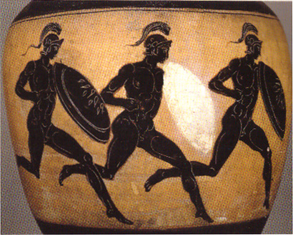
„nejlepší z Řeků“
vítěz v ὁπλείτης
Významnost v politicko-vojenské rovině
ἀθλεται, kteří měli právo zváti se „nejlepšími z Řeků“ mimo držitele titulu τριαστής

Slide 23
Dámaretos z Héraionu | 520 př. Kr., 516 př. Kr. (65., 66. OH); první vítěz této disciplíny
Frikios z Thessálie | 508 př. Kr. + některé další hry, nejspíše hned ty následující z roku 504 př. Kr. (68., 69. OH)
Lycos z Thesálie | 452 př. Kr. (82. OH)
Lyceinos z L? | 448 př. Kr. (83. OH)
Mnésibúlos z Elateie | 161 po Kr. (235. OH); vítěz δρόμος a ὁπλείτης (poslední známý vítěz této disciplíny)

Slide 24
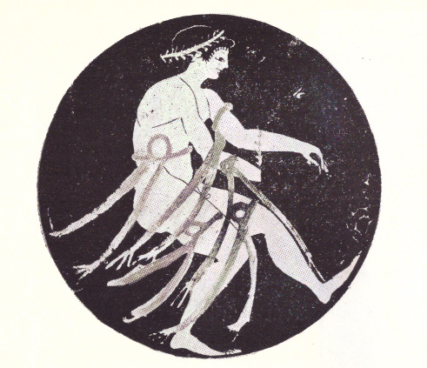
τριαστής
Vítěz 3 běžeckých disciplín, zpravidla δρόμος, δίαυλος a ὁπλείτης, na týchž hrách v Olympii (odběhaných v jeden den – rozběhy i finále!)

Slide 25
Fanás z Pellény | 512 př. Kr. (67. OH)
Astylos z Krotónu, později Syrakús | 480 př. Kr. (75. OH) – jeho vítězství v ὁπλείτης na těchto hrách, a tak i zisk titulu τριαστής není jisté, sice jej potvrzuje Papyrus Oxyrrhynchus, ale v tomto je tento zdroj jediný a mohlo jít o omyl či záměnu disciplín; mimo zmíněné hry zvítězil Astylos ještě v δρόμος a δίαυλος v letech 488 př. Kr. a 484 př. Kr. (73. a 74. OH)
Leónidás z Rhodu | 164 př. Kr., 160 př. Kr., 156 př. Kr., 152 př. Kr. (154., 155., 156. 157. OH); čtyřnásobný držitel titulu τριαστής (neporažen 16 let! – od roku 164 př. Kr. do roku 148 př. Kr., doby než se konaly 158. OH)
Níkokleos z Akriónu | 100 př. Kr., 96 př. Kr. (170., 171. OH) – na obou hrách zvítězil ve všech běžeckých disciplínách! Mimo δρόμος, δίαυλος a ὁπλείτης vyhrál i δόλιχος
Hekatomnós z Élidy | 72 př. Kr. (177. OH)
Polités z Keramu | 69 po Kr. (212. OH); vítězství v δρόμος, δίαυλος a δόλιχος (neobvyklá kombinace vítězství – δόλιχος nahradil ὁπλείτης)
Hermogenés z Xanthu, Ἵππος (Hippos, Kůň) | 81 po Kr., 89 po Kr. (215., 217. OH) – 2x zisk titulu τριαστής; na hrách mezi těmito dvěma v roce 85 po Kr. (216. OH) neobhájeno pouze vítězství v ὁπλείτης
Aelius Granianus ze Sikyonu | 137 po Kr. (229. OH)

Slide 26
paradoxos (παράδοξος) / paradoxoníkés (παράδοξονῑκης)
nečekaný či neuvěřitelný vítěz
speciální titul pro těžké ἀθλεται
vítěz παγκράτιον a πάλη v jeden den
  vzorem byl Hérakles a jeho dvojnásobné vítězství
    Hérakla dokázalo napodobit pouze sedm (respektive deset) ἀθλεται (profesionálové).
„Prvním po Héraklovi“ (… ἀφ᾽ Ἡρακλέους) – Tímasitheos z Krotónu či Delf, zvítězil v παγκράτιον a πάλη na 67. hrách v roce 512 př. Kr., avšak titul παράδοξος mu udělen nebyl. Titul ještě neexistoval. Doba k udělení prvního titulu byla velmi dlouhá – plných 300 let, tedy 75 olympiád.

Slide 27
Tímasitheos z Krotónu (či Delf) | 512 př. Kr. (67. OH); zvítězil v παγκράτιον a πάλη, ale titul παράδοξος mu udělen nebyl; předtím v roce 516 př. Kr. (66. OH) zvítězil v παγκράτιον; jde o „sportovce“, který dokázal přemoci impozantního Milóna z Krotónu, a tak ukončit jeho 28letou šnůru neporazitelnosti při olympijských slavnostech
Kleitomachos z Théb | 216 př. Kr. (141. OH); vítěz παγκράτιον a πυγμή; „prvním po Héraklovi“ nebyl zván buď proto, že vyhrál πυγμή namísto πάλη, nebo proto, že tento titul ještě neexistoval (to by ovšem znamenalo, že jej přímo anticipoval, jelikož titul παράδοξος byl poprvé udělen na následujících hrách); později vyhrál πυγμή ještě 1x a v παγκράτιον skončil jako druhý; na hrách v Isthmu dokázal na jedněch slavnostech zvítězit dokonce v πυγμή, πάλη i παγκράτιον
Kapros z Élidy | 212 př. Kr. (142. OH); „první po Héraklovi“
Aristomedés z Rhodu | 156 př. Kr. (156. OH); „druhý po Héraklovi“
Prótofanés z Magnésie | 92 př. Kr. (172. OH); „třetí po Héraklovi“
Stratón z Alexandrie | 68 př. Kr. (178. OH); „čtvrtý po Héraklovi“; poté zvítězil v jedné či obou těchto disciplínách ještě jednou, (v πάλη zvítězil po vyškrtnutí dvou jeho soupeřů namočených do uplácení, kterým bylo nařízeno dále postavit šest pokutových soch, tzv. Zánes, Diové; šlo o Filostrata z Rhodu a Eudela)
Marión z Alexandrie | 52 př. Kr. (182. OH); „pátý po Héraklovi“
Aristeás ze Stratoníkeie | 13 po Kr. (198. OH); „šestý po Héraklovi“
Níkostratos z Aigů v Kilikii | 37 po Kr. (204. OH); „sedmý po Héraklovi“
Sokratés z ? | 149 po Kr. (232. OH); zvítězil v πυγμή i v παγκράτιον a měl tak být zván „osmý po Héraklovi“, ale vítězství v παγκράτιον mu bylo odňato a předáno jím poraženému finalistovi Dionýsiovi
Aurelios Ailix z Foinikie | 221 po Kr. (250. OH); vítěz παγκράτιον a favorit na vítězství v πάλη, na které se také přihlásil, ovšem toto bylo chvíli před olympijskými slavnostmi vyřazeno z programu gymnického ἀγών; čímž mu bylo znemožněno dosáhnout titulu „osmý po Héraklovi“

Slide 28
periodoníkés (περιοδονίκην, pl. periodoníkai)
„opakující se vítěz“
jen ti nejlepší z nejlepších
někteří ἀθλεται dokonce několikrát, kupř.:
  Hérodóros z Megary 10x v σαλπιστής (17x?, mladík až do asi 85 let);
  Milón z Krotónu 6x v πάλη!

Slide 29
Milón z Krotónu („král zápasníků“) | 2. polovina 6. století př. Kr.; celkově 6x titul περιοδονίκην v πάλη
Glaukos z Karystu („boxer od pluhu“) | 2. polovina 6. století př. Kr.; celkově 1x titul περιοδονίκην v πυγμή; vymyslel a zavedl do praxe stínový box
Dromeus ze Stymfalu | 1. polovina 5. století př. Kr.; celkově 2x titul περιοδονίκην v δόλιχος
Dandés z Argu | 1. polovina 5. století př. Kr.; celkově 2x titul περιοδονίκην v δρόμος a δίαυλος
Theagenés z Thasu | 1. polovina 5. století př. Kr.; celkově 2x titul περιοδονίκην v πυγμή a (či) παγκράτιον
Ergotelés z Knóssu (později z Himéry) | 1. polovina 5. století př. Kr.; celkově 1x titul periodoníkés v dolichu
Diagorás z Rhodu | 1. polovina 5. století př. Kr.; celkově 1x titul περιοδονίκην v πυγμή
Dórieos z Rhodu | 2. polovina 5. století př. Kr.; celkově 1x titul περιοδονίκην v παγκράτιον
Sóstratos ze Sikyónu („Akrochersités“, „Lamač prstů“) | 1. polovina 4. století př. Kr.; 2x titul περιοδονίκην v παγκράτιον
Hérodóros z Megary | přelom 4. a 3. století př. Kr.; celkově 10x titul περιοδονίκην v σαλπιστής (možná však i více, až 17x tento titul)
Filínos z Kóu | 1. polovina 3. století př. Kr.; celkově 4x titul περιοδονίκην v δρόμος a δίαυλος; pětinásobný vítěz na třech olympijských hrách v δρόμος a δίαυλος
Kleoxénos z Alexandrie („Nezranitelný“) | 2. polovina 3. století př. Kr.; celkově 1x titul περιοδονίκην v πυγμή
Moschos z Kolofónu | přelom 3. a 2. století př. Kr.; celkově 1x titul περιοδονίκην v πυγμή dorostenců
Epithersés z Iónie | přelom 1. a 2. poloviny 2. století př. Kr.; celkově 2x titul περιοδονίκην v πυγμή
Isidoros z ? („Aptótos“, „Nesklonitelný“) | 1. polovina 1. století př. Kr.; celkově 1x titul περιοδονίκην v πάλη
Héras z Frygie | 1. polovina 1. století po Kr.; celkově 1x titul περιοδονίκην v παγκράτιον
P. Ailios Alkandridás ze Sparty | 1. polovina 2. století po Kr.; celkově 2x titul περιοδονίκην v πάλη
M. Aurelios Demetrios z Alexandrie | 1. polovina 2. století po Kr.; celkově 1x titul περιοδονίκην v ?
M. Aurelios Démostratos Damas ze Sardů | 1. polovina 2. století po Kr.; celkově 2x titul περιοδονίκην v παγκράτιον; dostal také čestné občanství 9 měst
M. Ulpios Firmos Domestikos z Efesu | 2. polovina 2. století po Kr.; celkově 1x titul περιοδονίκην nejspíše v παγκράτιον
Mnésibúlos z Elateie | 2. polovina 2. století po Kr.; celkově 2x titul περιοδονίκην – jednou v δρόμος a jednou v ὁπλείτης
M. Aurelios Asklepiades, Hermodóros | 2. polovina 2. století po Kr.; celkově 1x titul περιοδονίκην v παγκράτιον
Valerios Eklektos ze Sinópy | přelom 1. a 2. poloviny 3. století po Kr.; celkově 3x titul περιοδονίκην v κῆρυξ
Klaudios Rufus z Písy | 2. polovina 3. století po Kr.; celkově 2x titul περιοδονίκην v παγκράτιον

Slide 30
periodoníkés teleios (περιοδονίκην τέλειος)
úplný či úspěšný vítěz
neporažený sportovec, který ve všem zvítězil
následný vývoj titulu περιοδονίκην
prvním vítězem παλαιστής (zápasník) a παγκρατιαστής (pankratista) Titus Aelius Aurelius Maron ze Seleukie v Kilíkii v dnešním Turecku
periodoníkés pantoníkés
titul pro absolutního vítěze celého okruhu
císař Nero po své cestě Řeckem a účasti na hellénských hrách a „vítězstvích“

Slide 31
περιοδονίκην τέλειος
Titus Aelius Aurelius Maron ze Seleukie (?) v Kilíkii | začátek 2. století po Kr., neporažen v πάλη a v παγκράτιον
Lucius Septimius Aurelius Serapion z Alexandrie | 1. polovina 3. století po Kr.; neporažen v δρόμος
Claudius Rufus ze Smyrny | 1. polovina 3. století po Kr.; neporažen v jedné z těchto disciplín: πάλη, πυγμή, παγκράτιον
περιοδονίκην pantoníkés
Nero Claudius Caesar Augustus Germanicus (r. jm. Lucius Domitius Ahenobarbus) | polovina 1. století po Kr.

